Slide 1
上海电力学院
嵌入式工程实践
课题：盲人水杯
小组成员：陈杰森，李进，刘颖峰，钟正
汇报人：刘颖峰

Slide 2

目录：
①团队介绍
②项目介绍
③设计方案
④改进方案
⑤提问环节

Slide 3
一、团队介绍

Slide 4


团队介绍：临时组建的学生团队，专注于制作盲人水杯。
陈杰森：mcookie程序编写
李进：建模与3D打印
刘颖峰：团队负责与编写程序
钟正：树莓派模块拓展

Slide 5
二、项目介绍

Slide 6

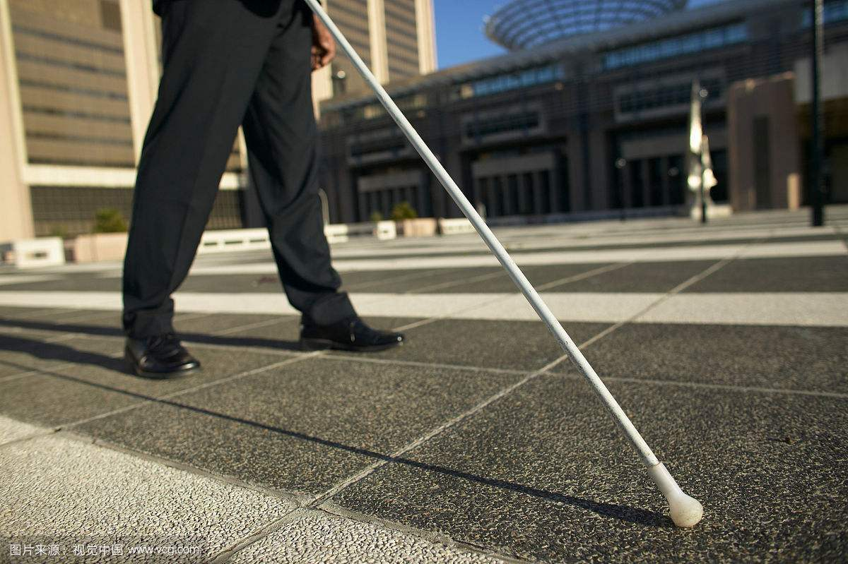


你觉的盲人在生活当中有哪些不方便的地方？

Slide 7
三、设计方案

Slide 8

接下来我们想象一下盲人喝水会遇到什么麻烦

Slide 9
盲人水杯应该具有的功能：
①发声
②不易倒
③智能杯盖
④智能加水

Slide 10
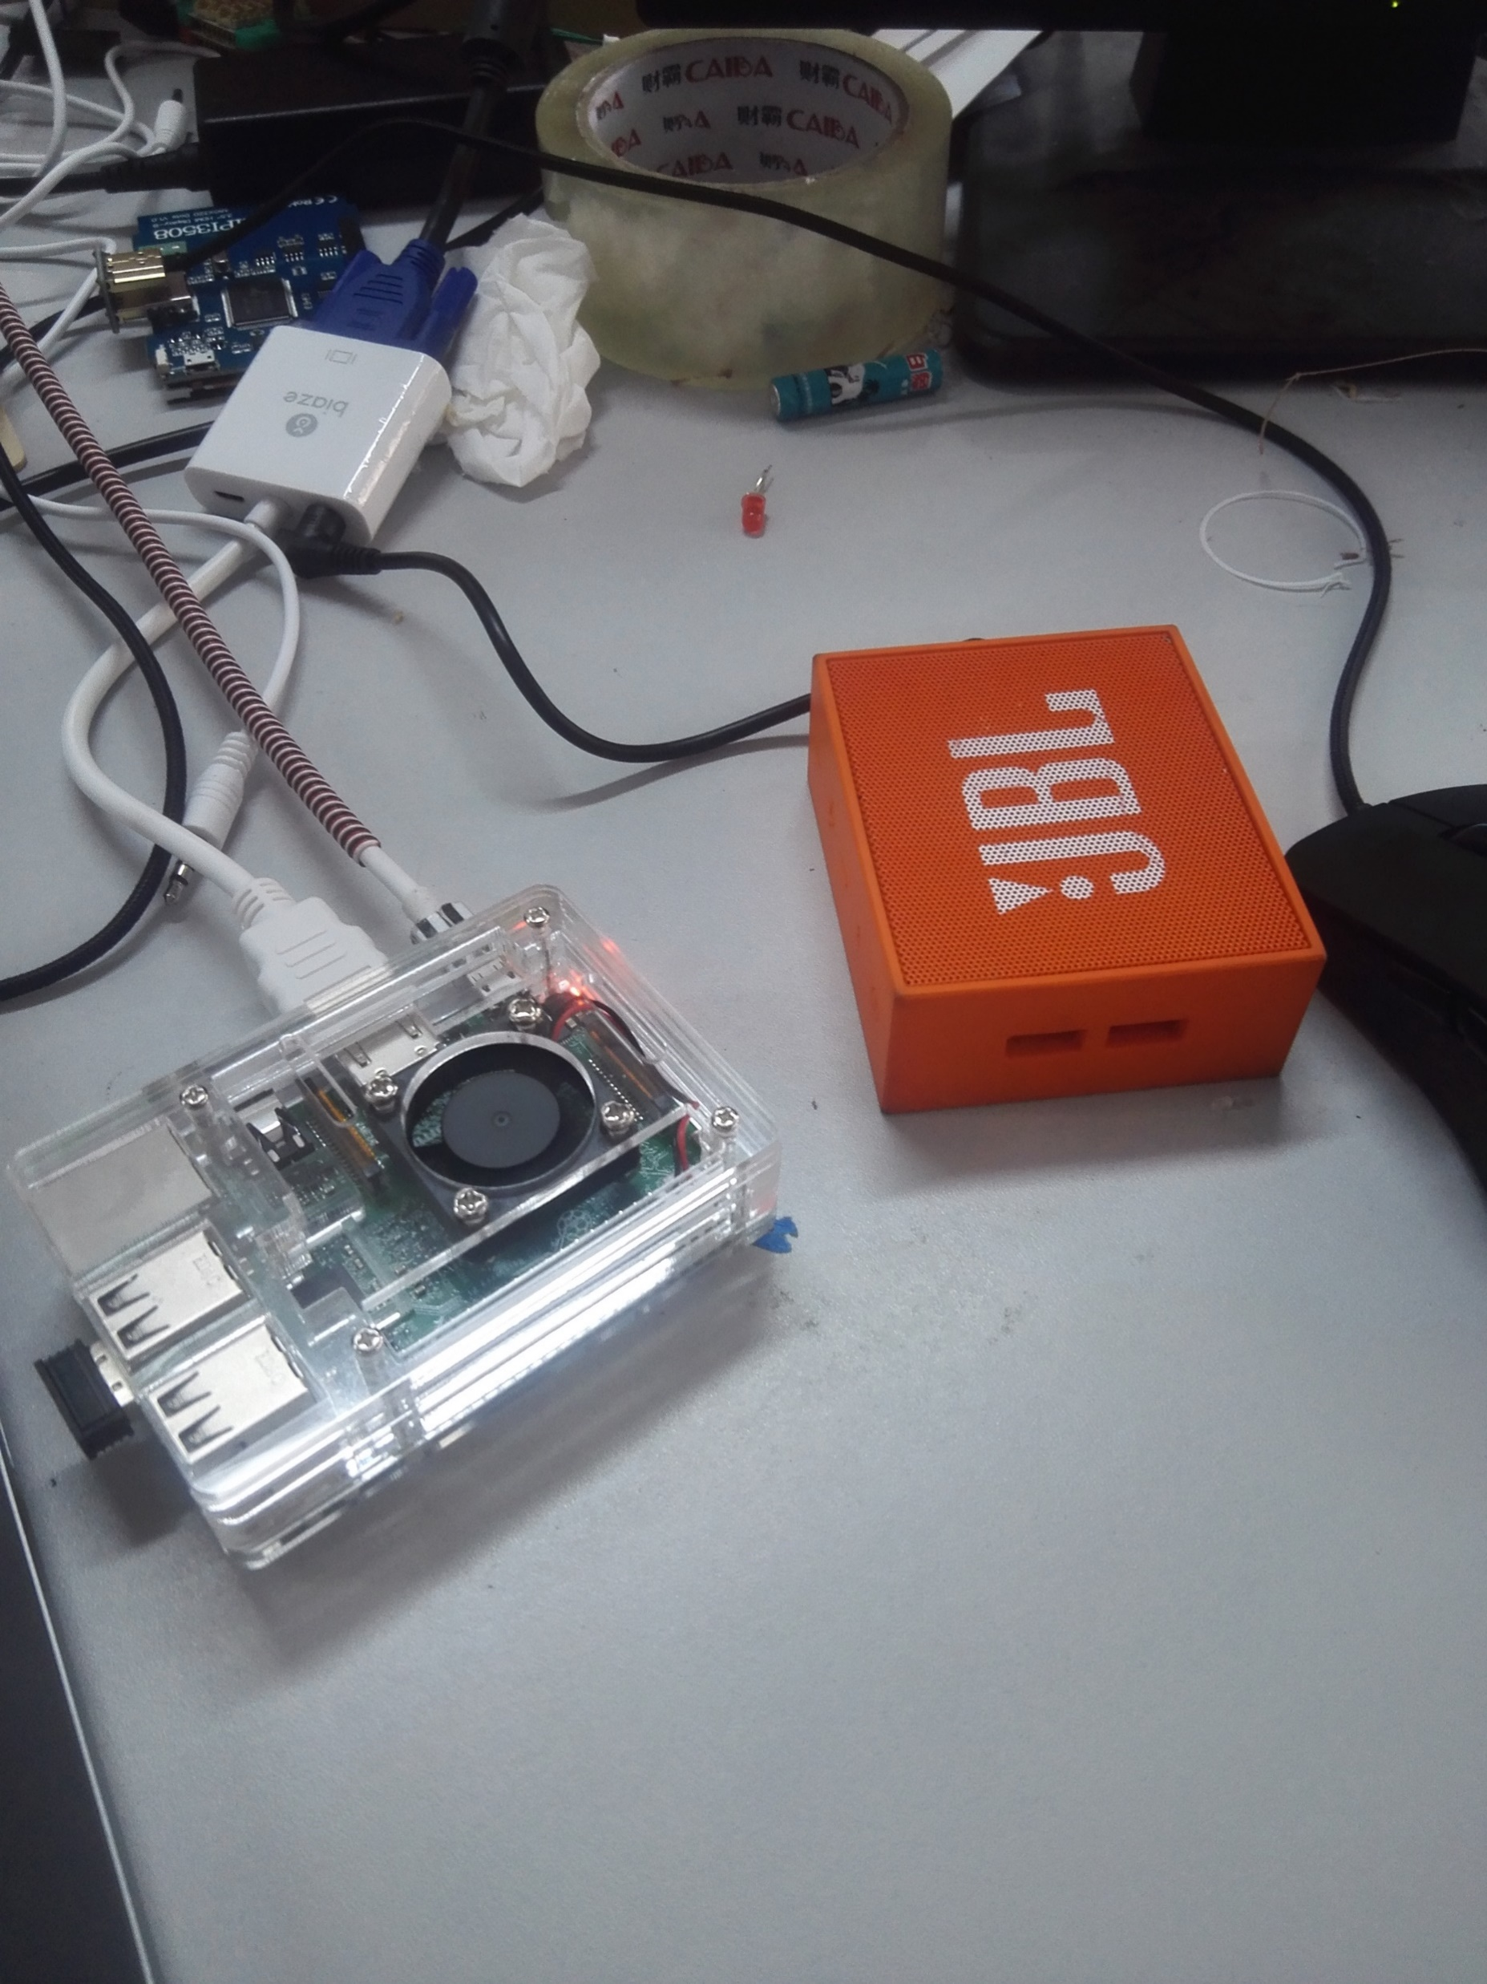
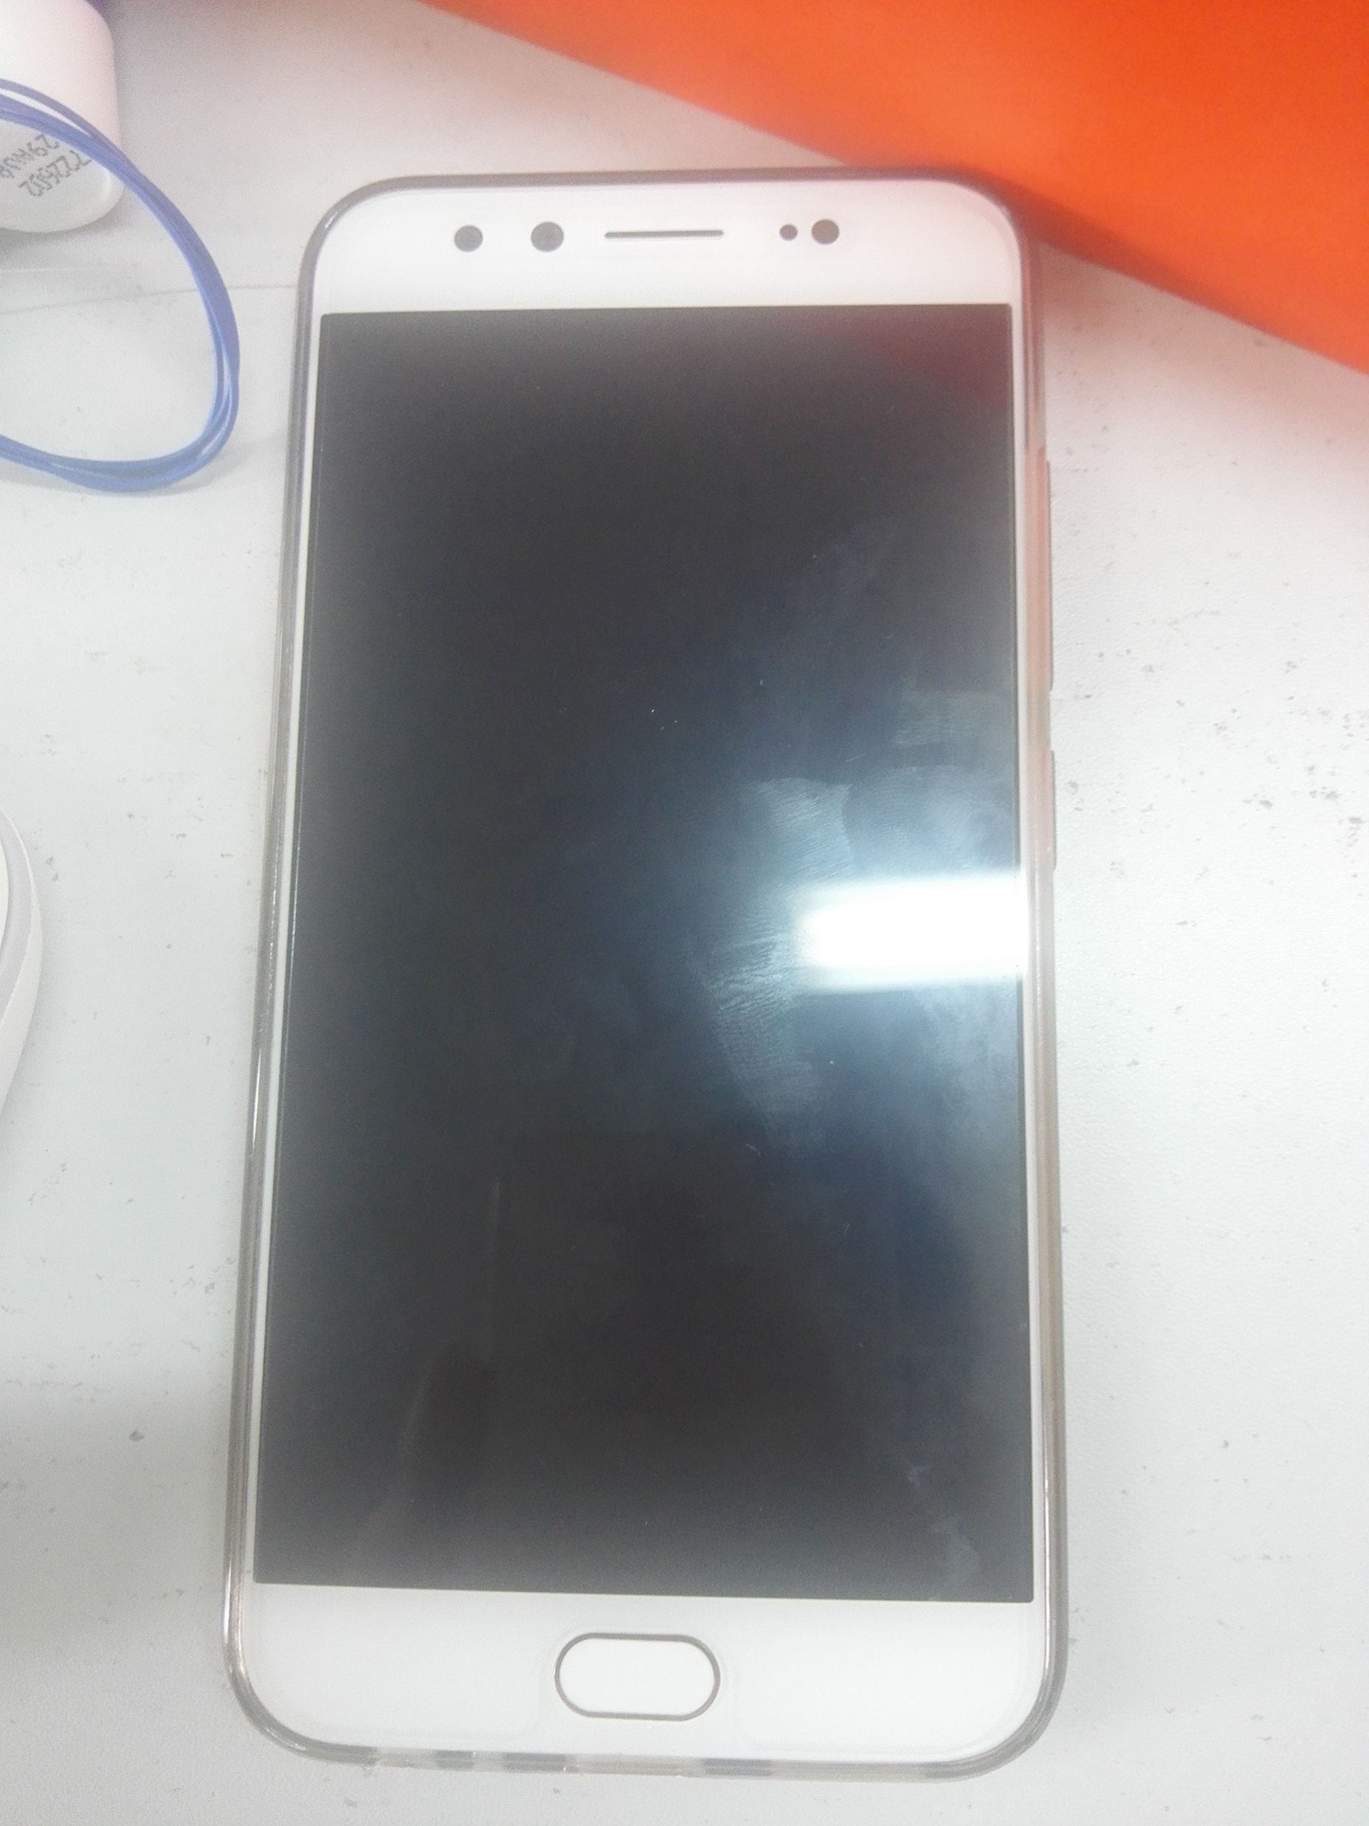
①将树莓派和音箱嵌入到杯子里，通过小米手环与树莓派蓝牙连接。当盲人对小米手环说出语音指令后，音箱发出声音，让盲人通过声音找到水杯。
树莓派和音箱
用手机代替小米手环

Slide 11
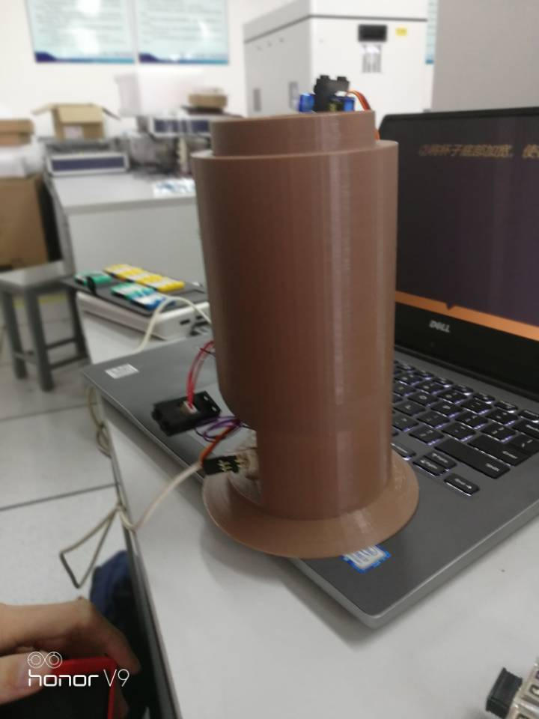
②将杯子底部加宽，使杯子不易倒。

Slide 12
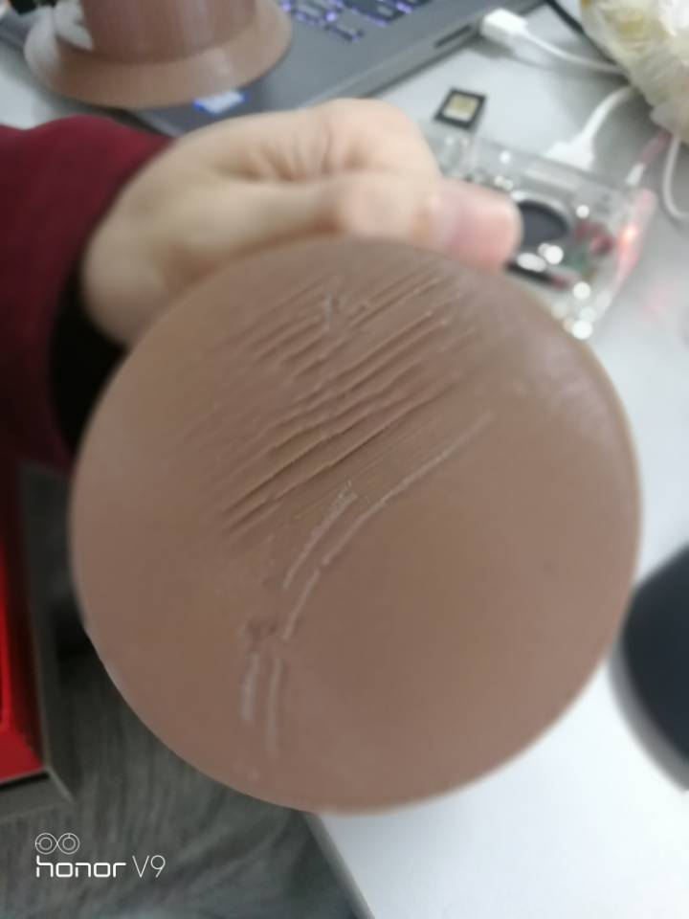
③设计智能杯盖。在杯子上嵌入压力传感器，只有当手抓住杯子的时候，盖子才会打开。这样可以有效的防止漏水。

Slide 13
作品演示环节
盲人，blind，盲人，blind，盲人，blind，盲人，bilibili。

Slide 14
四、改进方案

Slide 15

第一点：外型设计
太大
电线暴露在外
杯盖无法
防止漏水
体型太大不符合实际运用
嵌入模块太大，难以嵌入到杯子中
电线暴露在外容易导致漏电、损坏
杯盖不贴合，水杯倒后依然漏水

Slide 16


第二点：操作难度
不足的地方：
缺乏类似与小米手环的设备或直接与杯子连接的智能app
应具有智能语音识别功能，使产品足够智能满足盲人需求
杯子和茫然处在不同距离时发出的声音应该不同，让盲人更容易找到水杯
Vestibulum ante ipsum primis in faucibus orci luctus et ultrices posuere cubilia Curae; Donec velit neque, auctor sit amet aliquam vel, ullamcorper sit amet ligula.

Slide 17
五、提问环节

Slide 18
谢谢！

